Slide 1
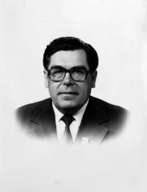
Вяткин Геннадий Африканович
Выдающийся деятель Республики Хакасия
Автор работы –
Андрющенкова Л.В., учитель истории

Slide 2
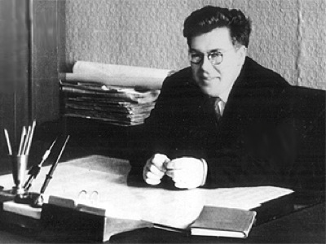
22 июня — день памяти почетного гражданина города Геннадия Африкановича Вяткина.
Его имя – в золотом фонде созидателей. Заслуженный строитель Российской Федерации, Вяткин посвятил себя нашему городу. Он непосредственно причастен к обретению Абаканом современного облика. И совершенно закономерно, что одна из центральных улиц столицы Хакасии носит имя Геннадия Африкановича Вяткина.

Slide 3
Геннадий Африканович родился
15 августа 1928 года в Минусинске.
В 1943 году, после окончания 7-го класса абаканской школы № 3, стал опорой семьи — пошел работать монтером городской телефонной станции, затем электромонтером городской электростанции.
В 1948 году окончил Хакасский сельхозтехникум.

Slide 4
В 1943 году, после окончания 7-го класса абаканской школы № 3, стал опорой семьи — пошел работать монтером городской телефонной станции, затем электромонтером городской электростанции.
В 1948 году окончил Хакасский сельхозтехникум.

Slide 5
В 1949 году начал работать в Хакасском обкоме ВЛКСМ, затем был направлен в Тувинский обком ВЛКСМ.
В 1951 году с поста первого секретаря Кызылского горкома ВЛКСМ перешел работать проектировщиком в Абаканский филиал института “Росгипроводхоз”.

Slide 6
В 1958 году окончил спецфакультет Новосибирского инженерно-строительного института и начал работать старшим прорабом Абаканского СУ-6 треста “Красноярскстрой”.
В 1959 году с должности начальника участка переходит начальником управления по делам строительства и архитектуры Хакасского облисполкома.

Slide 7
В 1962 году избирается заместителем председателя исполкома Хакасского областного Совета депутатов.
С 1982-го по 1990 год — первый заместитель председателя облисполкома.
С 1990-го по 1994 год — помощник народного депутата РСФСР, председателя Верховного Совета Республики Хакасия В.Н. Штыгашева.
Избирался депутатом Кызылского и Абаканского горсоветов, Хакасского областного и Красноярского краевого Советов народных депутатов, членом Хакасского обкома КПСС.

Slide 8
Награжден тремя орденами “Знак Почета”, семью медалями.
Заслуженный строитель РСФСР.
Лауреат премии Совета Министров СССР.
Почетный гражданин Абакана.
Отличник Аэрофлота СССР.
Член Союза архитекторов СССР.
Учреждена премия правительства Республики Хакасия имени Г.Вяткина за заслуги в области архитектуры и строительства.

Slide 9
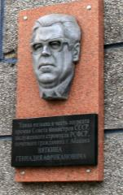
Имя Г.А. Вяткина носит улица в Абакане.

Slide 10
Геннадий Африканович ВЯТКИН добился реализации проектов строительства:

Slide 11
Хакасской областной больницы и всех других крупных учреждений здравоохранения области

Slide 12
спорткомплекса “Саяны”
телевизионной станции “Орбита”

Slide 13
зданий драматического театра и театра кукол “Сказка”

Slide 15
здания Абаканского аэропорта и взлетно-посадочной полосы

Slide 16
здания правительства в Абакане

Slide 17
обходного и коммунального мостов через реку Абакан, асфальтированных автодорог и мостов Хакасии

Slide 18
троллейбусной линии в Абакане

Slide 19
Г.А.Вяткин руководил разработкой генеральных планов развития хакасии
— Абаканского экспериментально-механического завода,
— Абаканской АТС, Дома юстиции, Дома радио.
— районных больниц в Копьеве, Усть-Абакане,
— водозаборных сооружений Абакана и Черногорска,
— Сорского завода силикатных стеновых материалов,
— централизованного теплоснабжения Абакана,
— инженерной защиты Абакана и Усть-Абакана,
— Домов культуры, школ, детских садов и жилых домов в селах и поселках,
— производственных баз строительных трестов и заводов строительной индустрии.

Slide 20
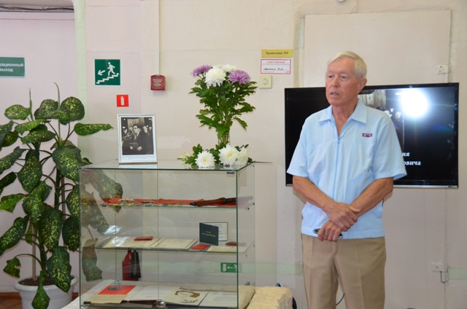
В 1994 году после ухода из жизни Геннадия Африкановича, документы из его рабочего кабинета были переданы в Государственный архив Республики Хакасия.
После изучения, систематизации, научно-технической обработки документов в 1995 году был сформирован «Фонд документов личного происхождения Вяткина Геннадия Африкановича». Объем фонда составляет 180 единиц хранения.

Slide 21
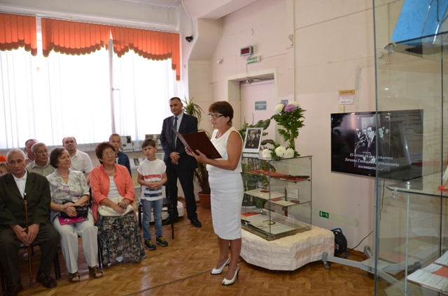
14 августа 2013 года состоялось открытие выставки архивных документов, посвященной 85-летию со дня рождения Вяткина Г. А., заслуженного строителя РСФСР, лауреата премии Совета Министров СССР, отличника аэрофлота СССР, члена Союза архитекторов СССР, Почетного гражданина г. Абакана, человека, личности, именем которого названа одна из центральных улиц г. Абакана.

Slide 22
Как много фамилий,
Как мало имен!
И как нелегко перейти Рубикон,
Чтоб именем стала фамилия!
Николай Доризо

